Slide 1
Zpracování podnikatelského záměru pro budoucí
sociální podnikatele
Kolín, 25. 9. 2014
Mgr. Jakub Knězů

Slide 2
Zpracování podnikatelského záměru pro budoucí sociální podnikatele
Podnikatelský záměr/plán mít musíte, protože mj.:
Vám pomůže formulovat cíl
A i cestu
Popíšete si trh kolem vás
Zjistíte, kolik potřebujete lidí
Vymyslíte marketing
Nastavíte si harmonogram

Slide 3
Zpracování podnikatelského záměru pro budoucí sociální podnikatele
Co jsou principy sociálního podnikání?
podnikatelská aktivita prospívající společnosti a životnímu prostředí
hraje důležitou roli v místním rozvoji a často vytváří pracovní příležitosti pro osoby se zdravotním nebo společenským znevýhodněním
zisk je z větší části použit pro další rozvoj sociálního podniku
pro sociální podnik je stejně důležité dosahování zisku i zvýšení veřejného prospěchu

Slide 4
Zpracování podnikatelského záměru pro budoucí sociální podnikatele
společnost s ručením omezeným
akciová společnost
OSVČ
družstvo nebo sociální družstvo
ústav (bývalé o.p.s.)
církevní právnická osoba
spolek (bývalá občanská sdružení)

Slide 5
Zpracování podnikatelského záměru pro budoucí sociální podnikatele
KDE VZÍT PRACHY?
Nepotřebujete je
Vlastní peníze
Granty od nadací atd./DARY
Projektové peníze (eu fondy)
Půjčky, úvěry
Úřad práce

Slide 6
Zpracování podnikatelského záměru pro budoucí sociální podnikatele
Co můžu nabídnout na trhu a jiní ne?
Komu to můžu nabídnout?
Komu tím pomůžu a jak?
Za jakou cenu?
Kde? A kdy?
Kdo to bude celé dělat?
Jak to podpořím?

Slide 7
Zpracování podnikatelského záměru pro budoucí sociální podnikatele
Co budu dělat, když mi ten projekt nevyjde?
Jsem si jistý, že názor blízkého kamaráda, manželky je názorem všech lidí a proto budu postupovat v podnikání podle něj?

Slide 8
Zpracování podnikatelského záměru pro budoucí sociální podnikatele
Myslíte si, že:
Sociálním podnikáním poskytujete službu svým klientům?
Si vydělá handicapovaný zaměstnanec na svůj plat?
kavárna je nejlepší věc na podnikání?

Slide 9
Zpracování podnikatelského záměru pro budoucí sociální podnikatele
ALE PAMATUJTE, ŽE:
všechno je drahé a téměř nikdo nedá nic zadarmo
zaměstnanci kradou
nebo někdo jiný krade
odběratelé neplatí (i např. rezervace)
vždy uděláte spoustu chyb
je to sociální nebo podnikání?
Dodavatelé nejsou spolehliví a odběratelé už vůbec

Slide 10
Zpracování podnikatelského záměru pro budoucí sociální podnikatele
SOCIÁLNÍ PODNIKÁNÍ VÁS V NAPROSTÉ VĚTŠINĚ PŘÍPADŮ Z FINANČNÍ BRYNDY NEVYTÁHNE!
KDYŽ SI MYSLÍTE, ŽE JSTE VE SVÝCH PLÁNECH ZOHLEDNILI VŠECHNY BUDOUCÍ NÁKLADY, TAK BUDETE TAK ASI V PŮLCE!
NIŽŠÍ CENY AUTOMATICKY NEPŘINÁŠEJÍ VÍC ZÁKAZNÍKŮ.

Slide 11
Zpracování podnikatelského záměru pro budoucí sociální podnikatele
SWOT analýza
Marketingový mix
Jistě vhodné, poučky kdekoliv
BOD ZVRATU

Slide 12
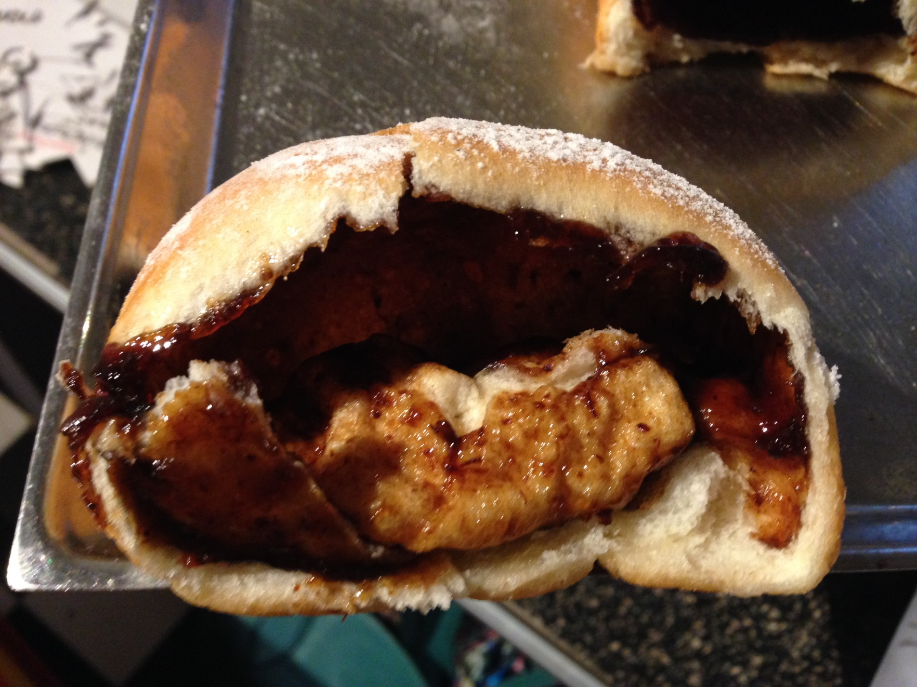
Zpracování podnikatelského záměru pro budoucí sociální podnikatele

Slide 13
Zpracování podnikatelského záměru pro budoucí sociální podnikatele

Slide 14
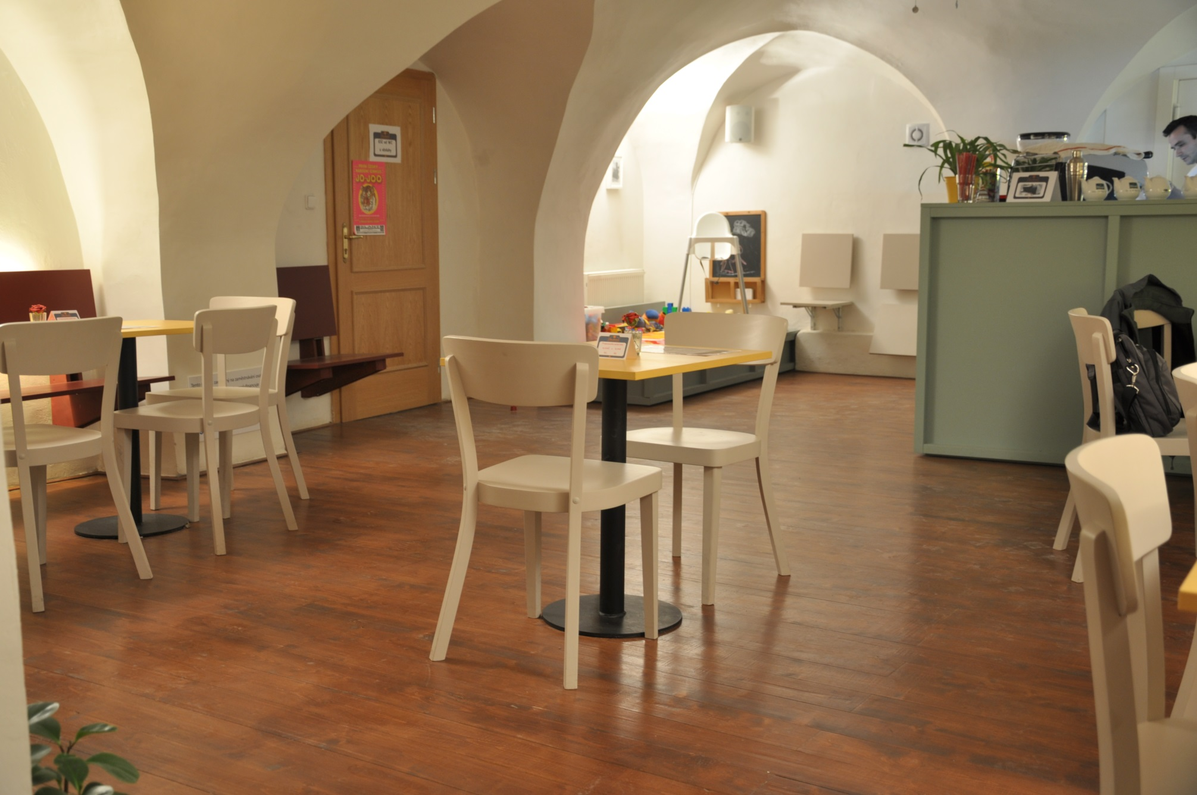
Zpracování podnikatelského záměru pro budoucí sociální podnikatele

Slide 15
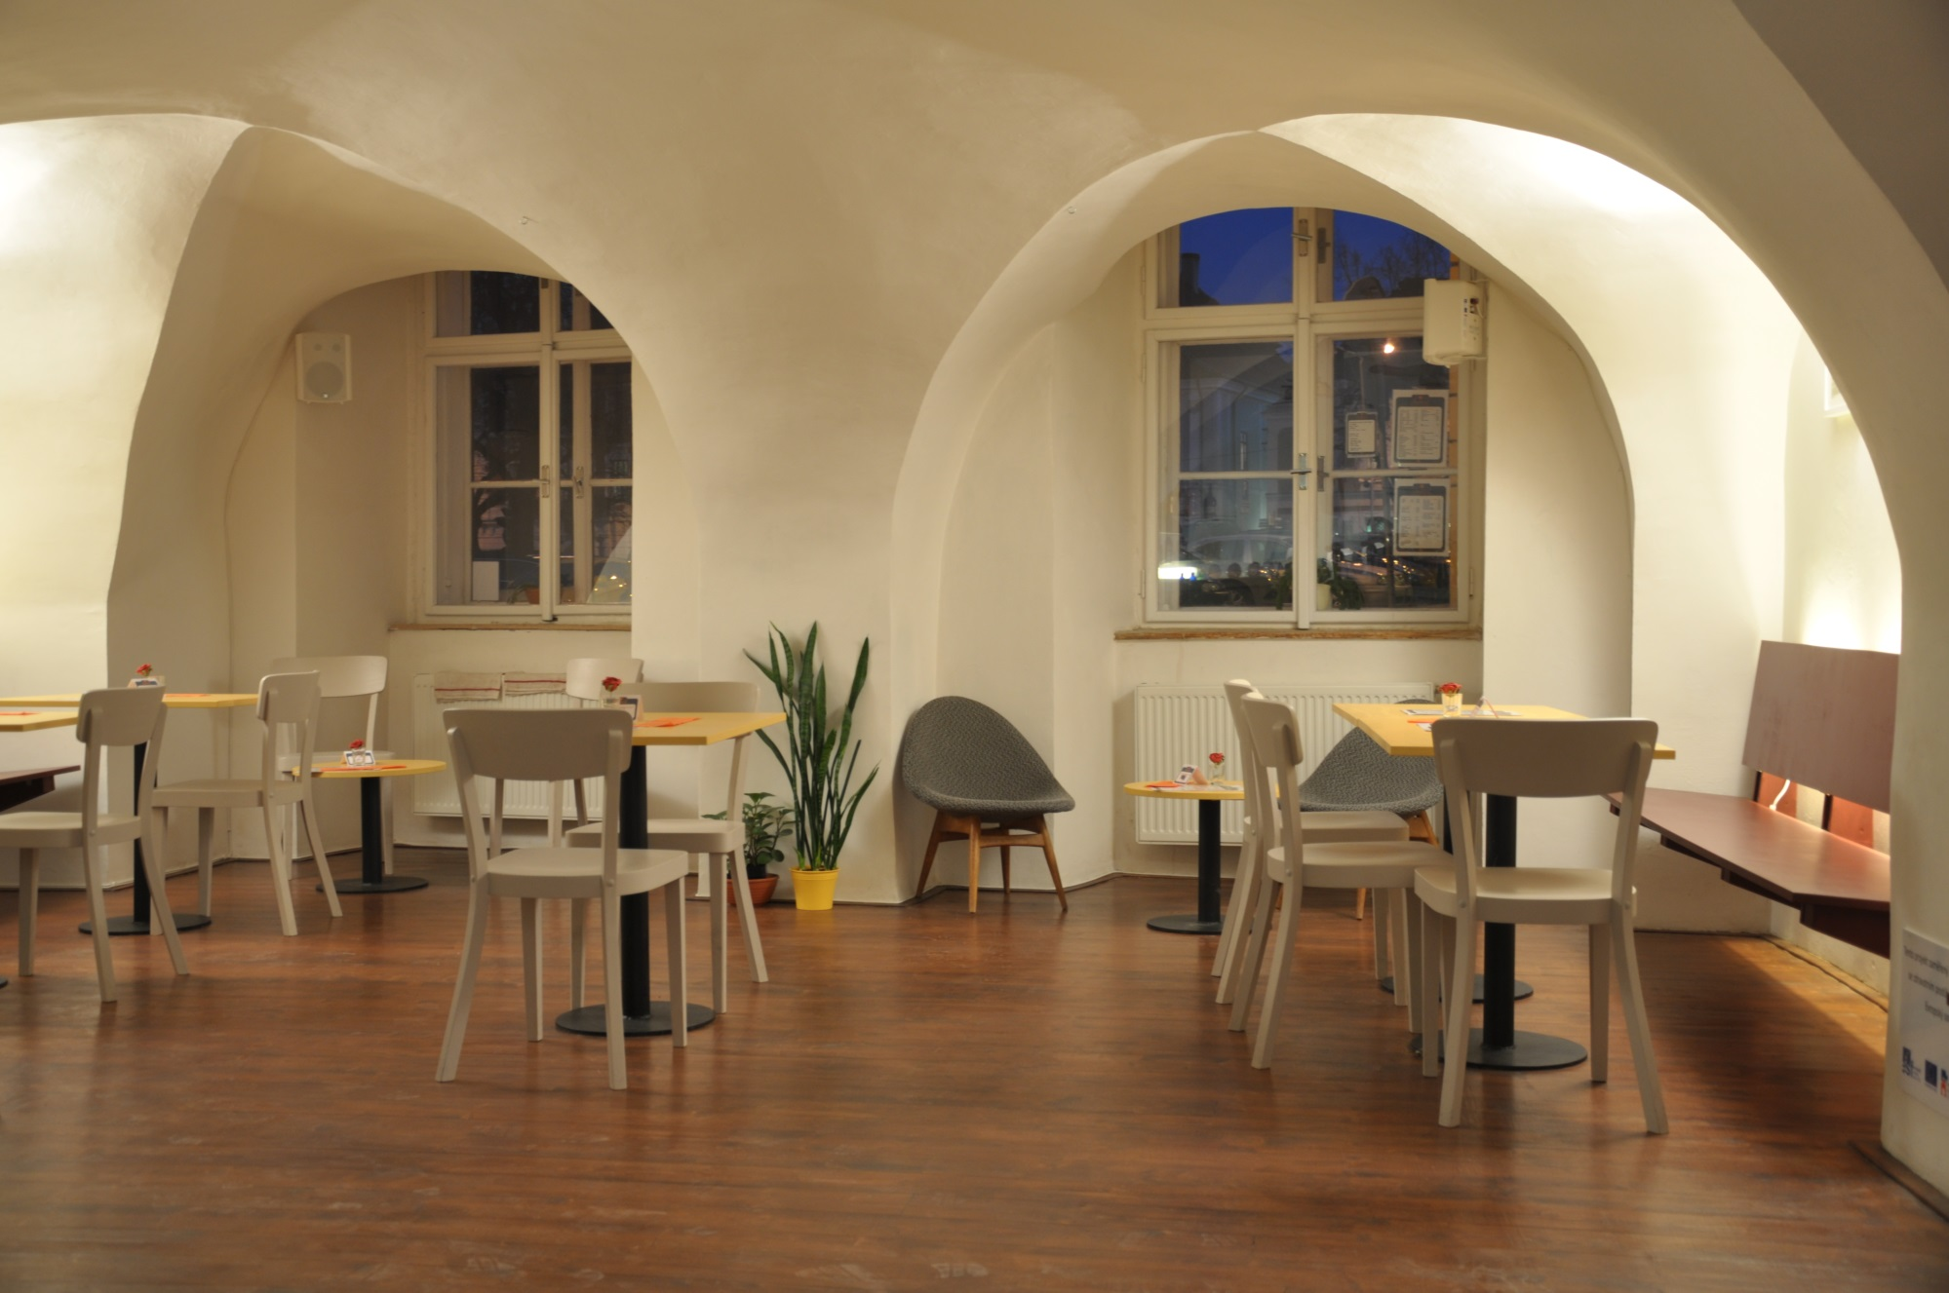
Zpracování podnikatelského záměru pro budoucí sociální podnikatele

Slide 16
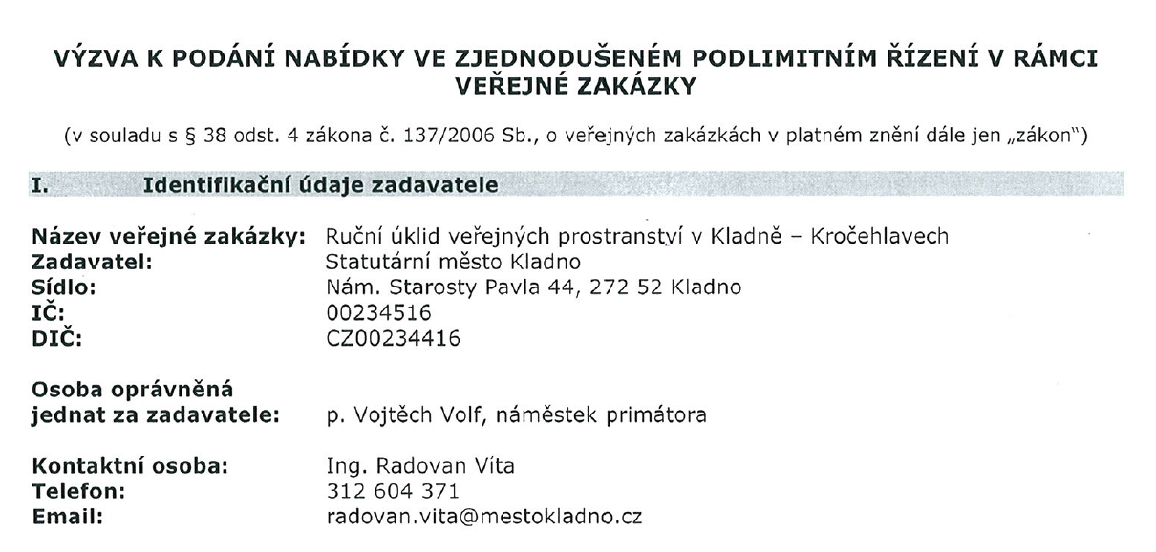
JAK TO JDE, KDYŽ TO JDE

Slide 17
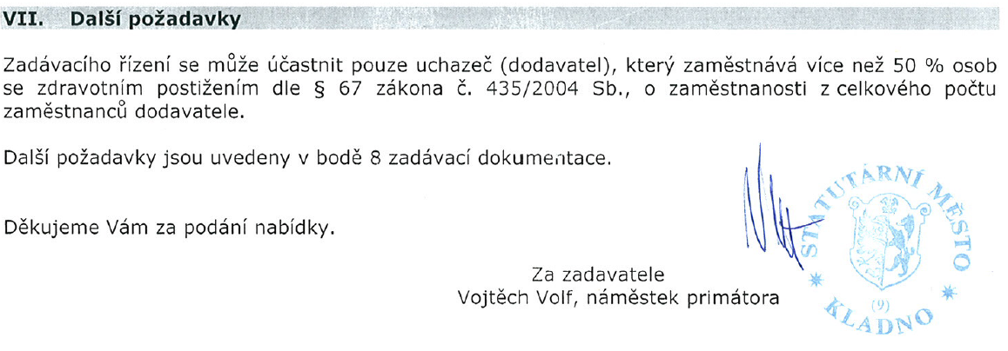

Slide 18
Detaily k zakázce od kladenského magistrátu
VEŘEJNÁ ZAKÁZKA NA SLUŽBY ZADANÉ V REŽIMU ZJEDNODUŠENÉHO PODLIMITNÍHO ŘÍZENÍ
OD DUBNA 2013 NA 48 MĚSÍCŮ ZA MAX. 5 MIL. Kč BEZ DPH
ODSTRANĚNÍ ULIČNÍCH SMETKŮ A VOLNĚ POHOZENÉHO ODPADU
DOSTUPNÉ NA WEBU MĚSTA KLADNA

Slide 19
Citace ze zadávací dokumentace

Slide 20
ZÁKON O ZVZ 137/2006 Sb.
§ 101
Zvýhodnění dodavatelů zaměstnávajících osoby
se zdravotním postižením
(1) Stanoví-li tak zadavatel v oznámení či výzvě o zahájení zadávacího řízení, může se zadávacího řízení účastnit pouze dodavatel, který zaměstnává více než 50 % osob se zdravotním postižením podle zvláštního právního předpisu z celkového počtu zaměstnanců dodavatele.
(2) Skutečnost, že dodavatel zaměstnává více než 50 % osob se zdravotním postižením podle odstavce 1, musí být dodavatelem uvedena v nabídce společně s potvrzením Úřadu práce České republiky - krajské pobočky nebo pobočky pro hlavní město Prahu (dále jen „krajská pobočka Úřadu práce“) nebo s potvrzeními nebo rozhodnutími orgánu sociálního zabezpečení, která se týkají osob se zdravotním postižením.

Slide 21
Zpracování podnikatelského záměru pro budoucí sociální podnikatele
KDE VÍC?
Lokální konzultant projektů v oblasti sociálního podnikání
Možnost stáží
Webové stránky
(např. www.ceske-socialni-podnikani.cz)

